Slide 1
Bölüm 3: Sayı Sistemleri
Fırat Üniversitesi Teknoloji Fakültesi Yazılım Mühendisliği Bölümü
YMH215 Sayısal Tasarım
Dr. Öğr. Üyesi Yaman Akbulut

Slide 2
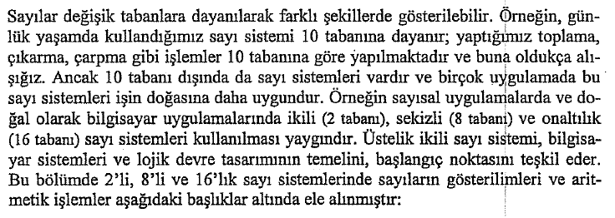
3. Sayı Sistemleri

Slide 3
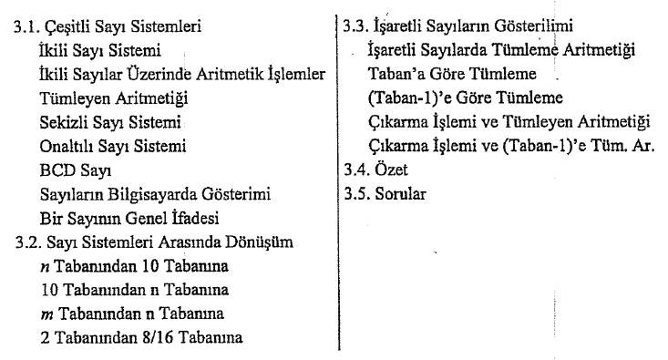

Slide 4
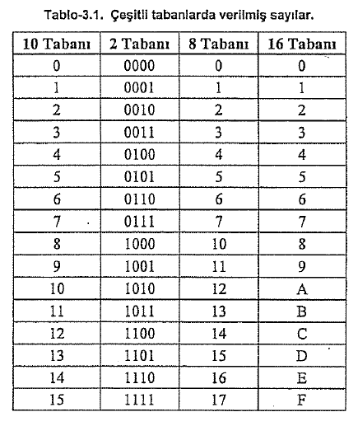

Slide 5
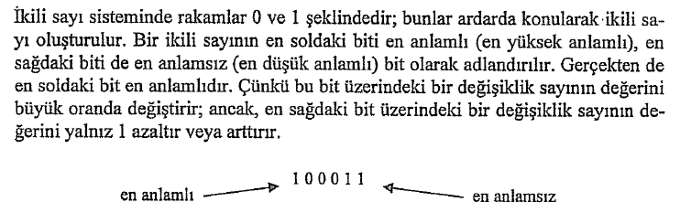
İkili Sayı Sistemi (Binary)

Slide 6
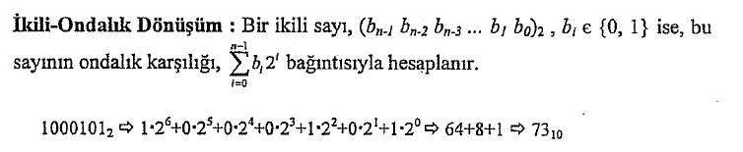
İkili-Ondalık Dönüşüm

Slide 7
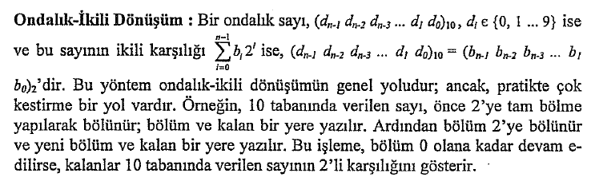
Ondalık-İkili Dönüşüm

Slide 8
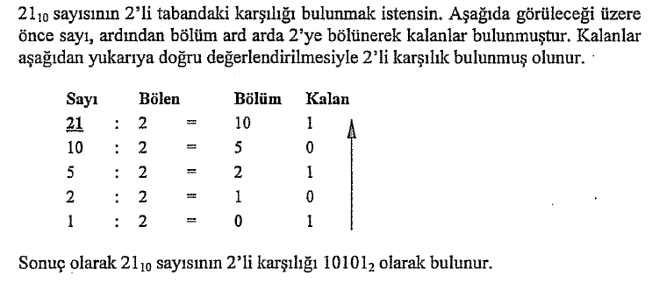
Örnek 3.1.

Slide 9
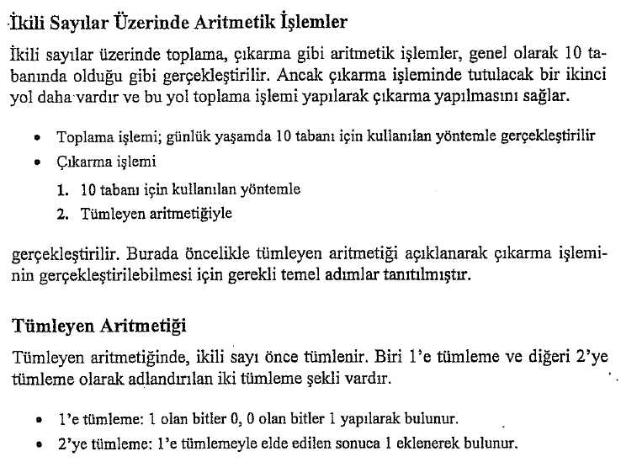
İkili Sayılar Üzerinde Aritmetik İşlemler

Slide 10
Tümleyen Aritmetiği

Slide 11
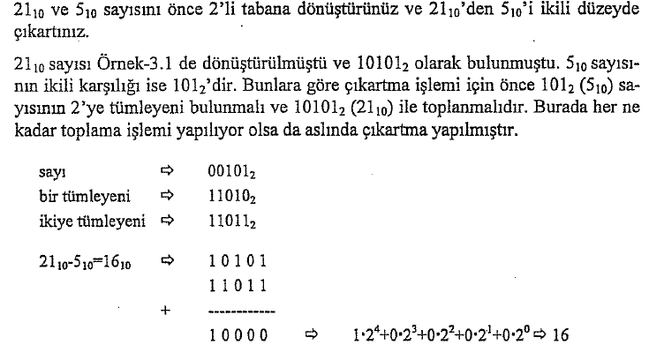
Örnek 3.2.

Slide 12
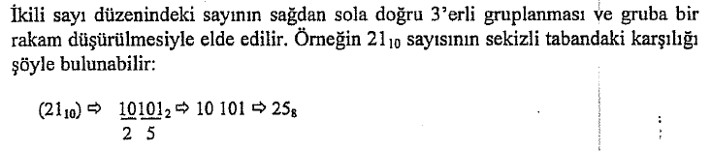
Sekizli Sayı Sistemi (Octal)

Slide 13
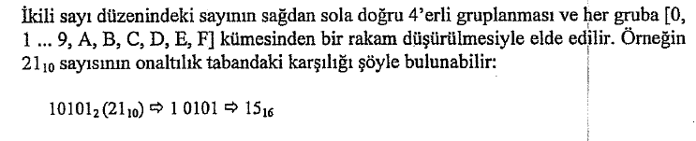
Onaltılık Sayı Sistemi (Hexadecimal)

Slide 14
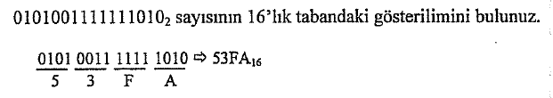
Örnek 3.3.

Slide 15
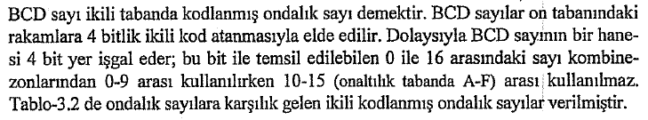
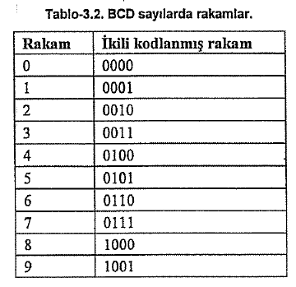
BCD Sayı

Slide 16
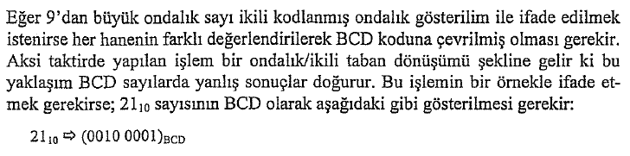

Slide 17
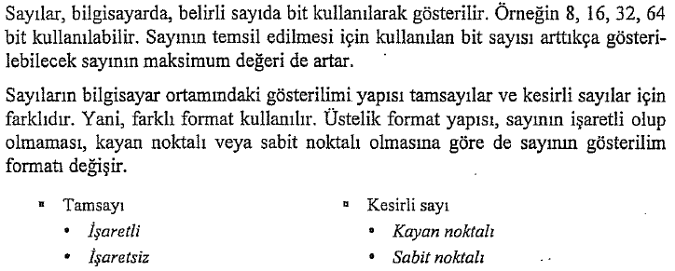
Sayıların Bilgisayarda Gösterilimi

Slide 18
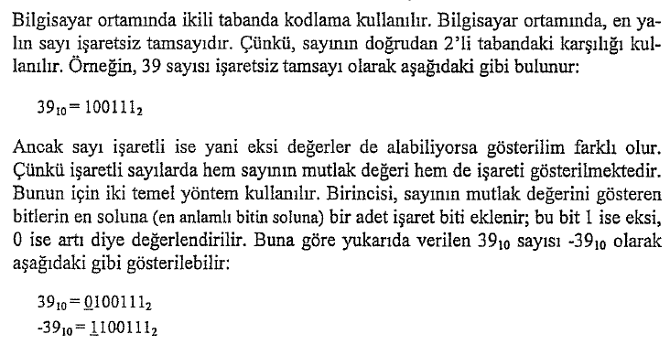

Slide 19
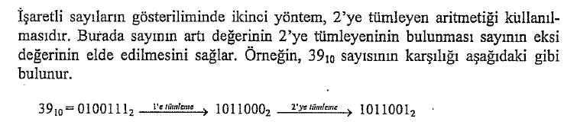


Slide 20
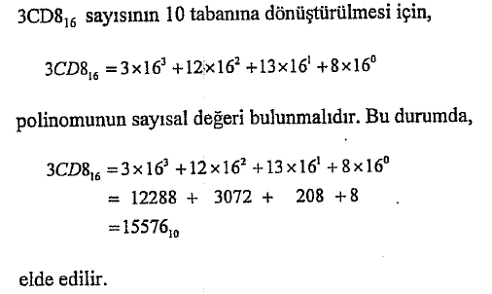
Örnek 3.4.

Slide 21
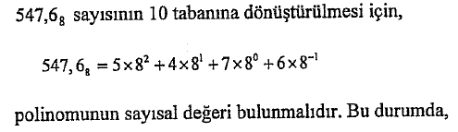
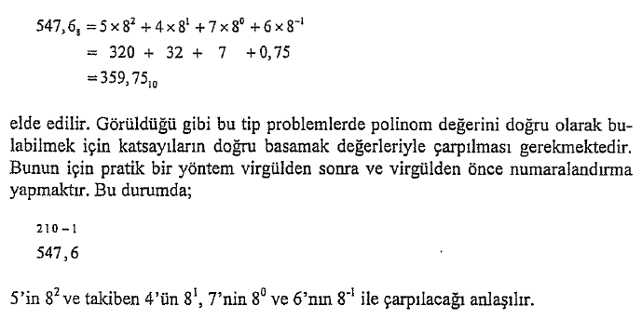
Örnek 3.5.

Slide 22
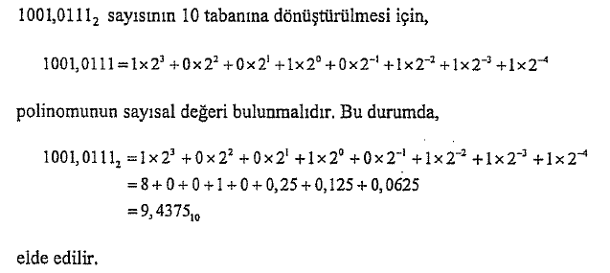
Örnek 3.6.

Slide 23
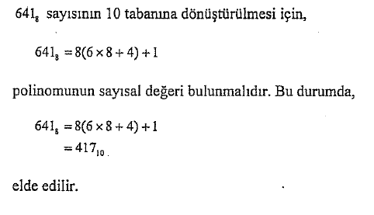
Örnek 3.7.

Slide 24
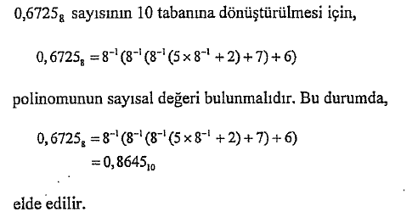
Örnek 3.8.

